Slide 1
Hangfelvétel készítése és egyszerűbb utómunkálatai

Slide 2
Milyen eszközzel készítünk hangfelvételt?
Mikrofon
Diktafon
Okoseszköz
számítógép

Slide 3
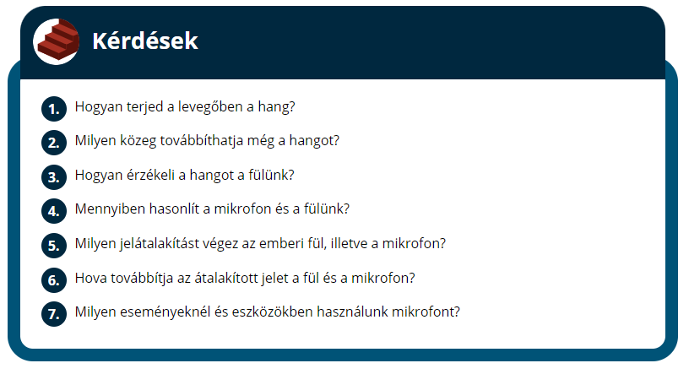
Bevezető kérdések

Slide 4
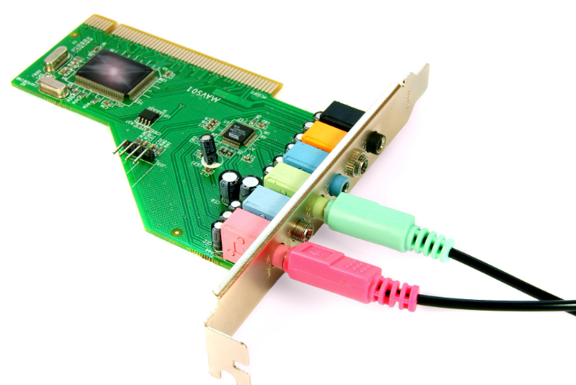
A hang átalakítása digitális jellé
A légnyomás változását követve, ahhoz hasonlóan – azzal analóg módon – változik a mikrofonból elvezethető, belőle érkező áram.
A hangkártyának, illetve a szerepét ellátó chipnek természetesen a hang visszaalakítása is feladata.

Slide 5
A hang visszaalakítása
A számítógépen lejátszott hangfájlokban digitálisan tárolt információt kell analóg jelként, esetünkben feszültségingadozásként továbbítania az eszköz kivezetésén a fülhallgató, illetve a hangszóró felé.

Slide 6
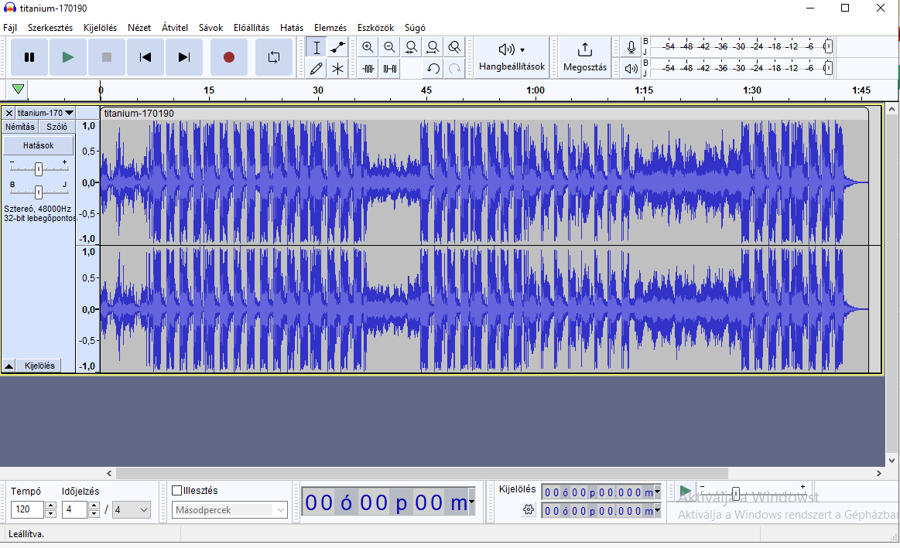
Audacity-ezzel a programmal fogunk dolgozni

Slide 7
Ingyenesen letölthető zenék:
Pixabay.com

Slide 8
Felhasznált források:
https://www.tankonyvkatalogus.hu/pdf/OH-DIG08TA__teljes.pdf
https://www.nkp.hu/tankonyv/digitalis-kultura-8-nat2020/lecke_02_002

